Slide 1

NHIỆT LIỆT CHÀO MỪNG CÁC THẦY CÔ GIÁO CÙNG CÁC EM HỌC SINH

Slide 2
Khởi động

Slide 3



TRÒ CHƠI HỘP QUÀ BÍ MẬT

Slide 4
Chủ đề 8. ĐA DẠNG THẾ GIỚI SỐNG
BÀI 22. PHÂN LOẠI THẾ GIỚI SỐNG

Slide 5
Chủ đề 8 : ĐA DẠNG THẾ GIỚI SỐNG
BÀI 22. PHÂN LOẠI THẾ GIỚI SỐNG
1. Sự cần thiết của việc phân loại thế giới sống:
2. Các bậc phân loại sinh vật:
a. Các bậc phân loại:

Slide 6
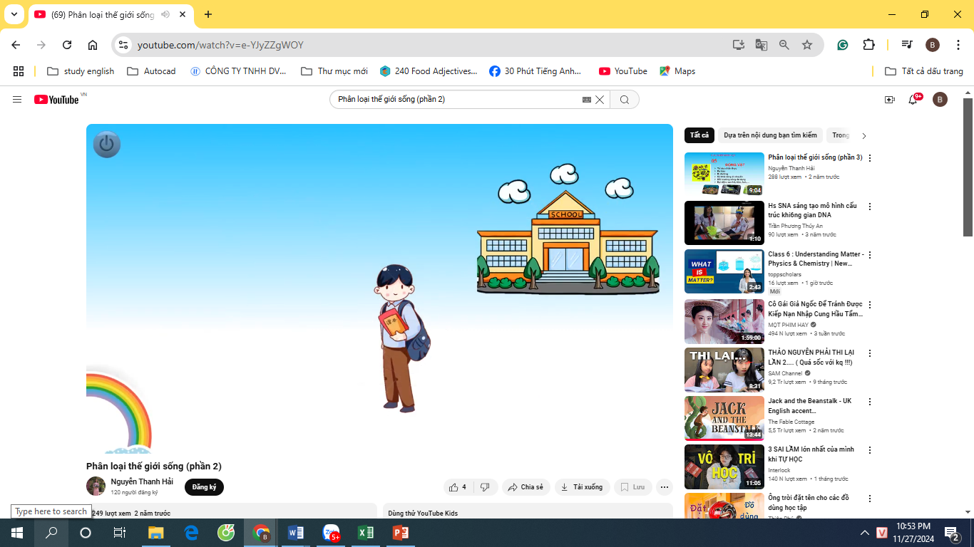

TRÒ CHƠI:
Mảnh ghép về cơ cấu tổ chức các HS trong trường học
từ cao xuống thấp
KHỐI LỚP
HS
LỚP
TRƯỜNG
TỔ

Slide 7
TRÒ CHƠI:
Mảnh ghép về cơ cấu tổ chức các HS trong trường học từ cao xuống thấp
TRƯỜNG
KHỐI LỚP
LỚP
TỔ
HS

Slide 8
PHIẾU HỌC TẬP SỐ 2
Nhóm: ……
1. Quan sát H22.2 và kể tên các bậc phân loại sinh vật theo thứ tự từ thấp đến cao trong thế giới sống.
2. Từ cách phân loại loài Gấu đen châu mỹ, em hãy cho biết các bậc phân loại của loài Gấu trắng trong Hình 22.3

Slide 9
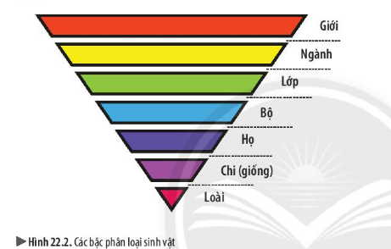
Quan sát H22.2 và kể tên các bậc phân loại sinh vật theo thứ tự từ thấp đến cao trong thế giới sống.

Slide 10
Bậc cao nhất
Loài là bậc phân loại cơ bản, gồm một nhóm cá thể sinh vật có những đặc điểm sinh học tương đối giống nhau , có khả năng sinh sản tạo ra thế hệ mới.
Bậc thấp nhất

Slide 11
Chủ đề 8 : ĐA DẠNG THẾ GIỚI SỐNG
BÀI 22. PHÂN LOẠI THẾ GIỚI SỐNG
1. Sự cần thiết của việc phân loại thế giới sống:
2. Các bậc phân loại sinh vật:
a. Các bậc phân loại:
- Các bậc phân loại sinh vật từ thấp đến cao trong thế giới sống:
Loài → Chi (Giống) → Họ → Bộ → Lớp → Ngành → Giới
+ Trong đó, loài là bậc phân loại cơ bản.

Slide 12
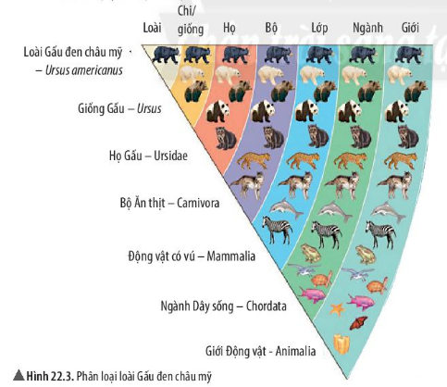
Từ cách phân loại loài Gấu đen châu mỹ, em hãy cho biết các bậc phân loại của loài Gấu trắng trong Hình 22.3

Slide 13
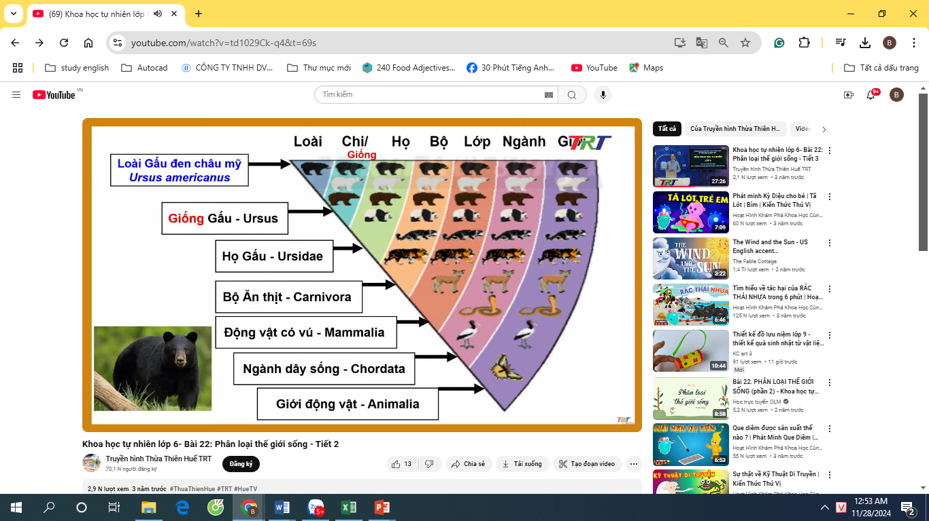
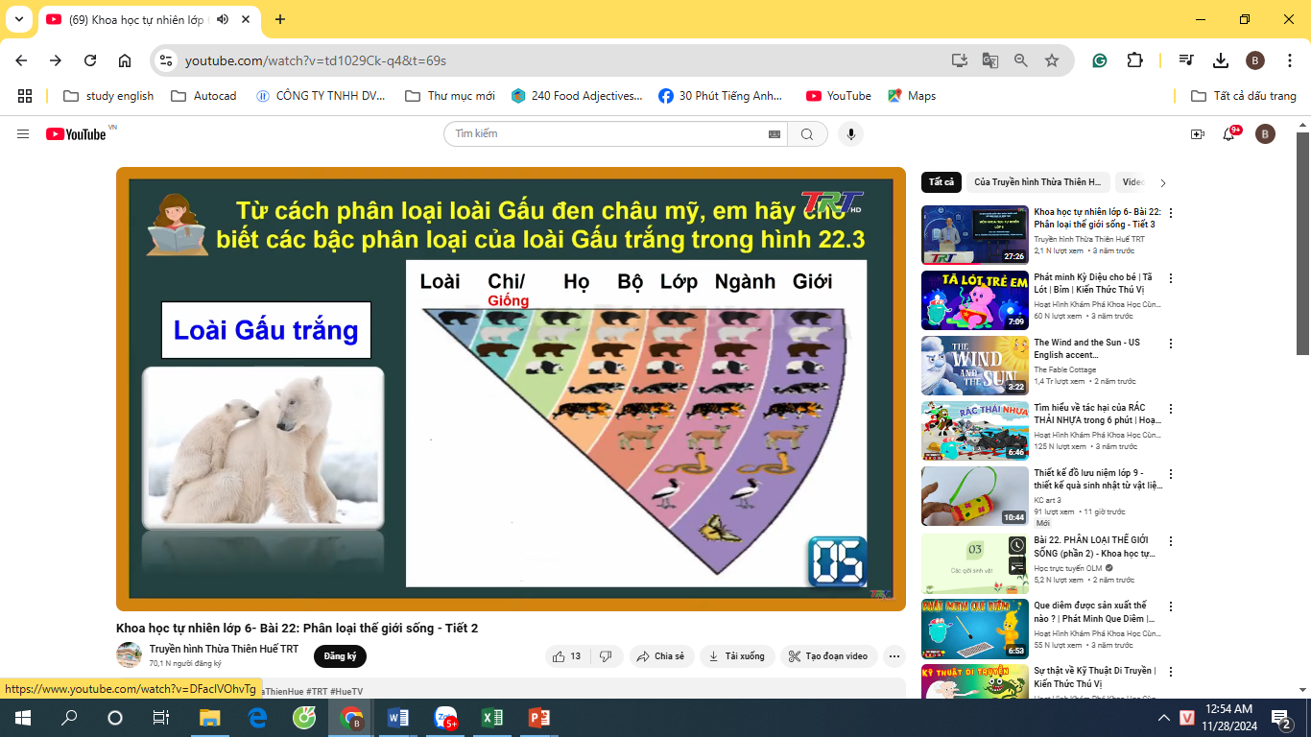
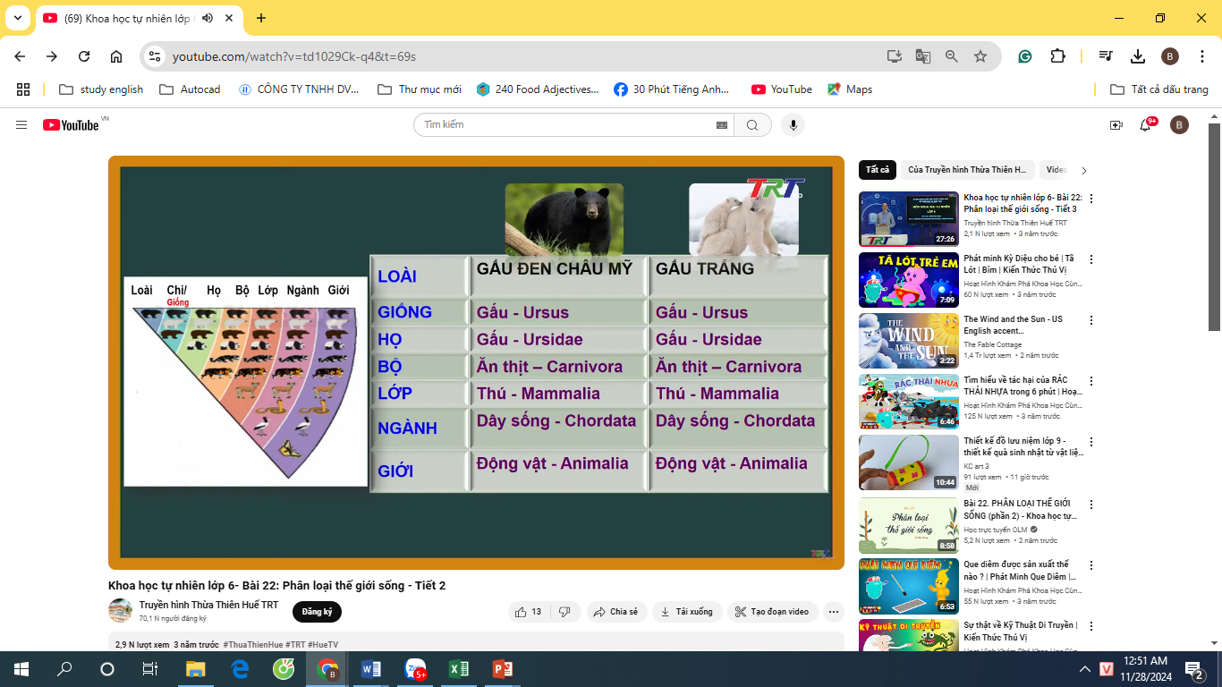
Nhận xét về các sinh vật cùng loài?

Slide 14
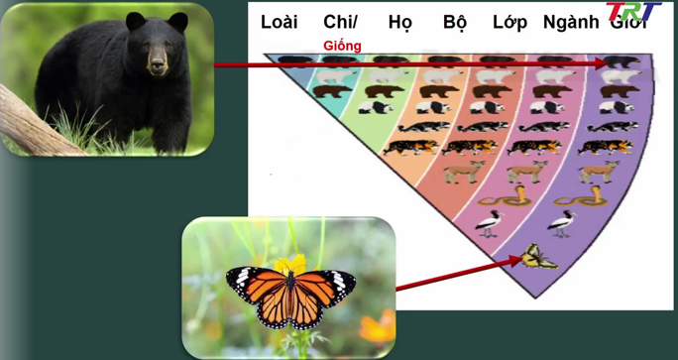

Slide 15
Chủ đề 8 : ĐA DẠNG THẾ GIỚI SỐNG
BÀI 22. PHÂN LOẠI THẾ GIỚI SỐNG
1. Sự cần thiết của việc phân loại thế giới sống:
2. Các bậc phân loại sinh vật:
a. Các bậc phân loại:
- Các bậc phân loại sinh vật từ thấp đến cao trong thế giới sống:
Loài → Chi (Giống) → Họ → Bộ → Lớp → Ngành → Giới
+ Trong đó, Loài là bậc phân loại cơ bản.
+ Bậc phân loại càng nhỏ thì sự khác nhau giữa các sinh vật cùng bậc càng ít.

Slide 16
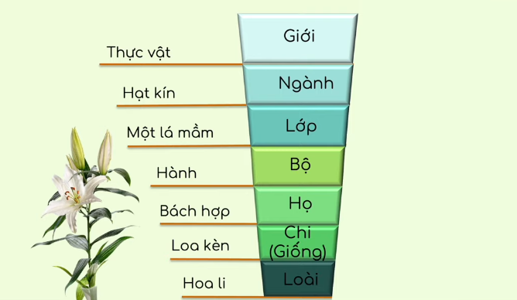
Dựa vào sơ đồ, em hãy liệt kê các bậc phân loại của hoa ly theo thứ tự từ nhỏ đến lớn.

Slide 17
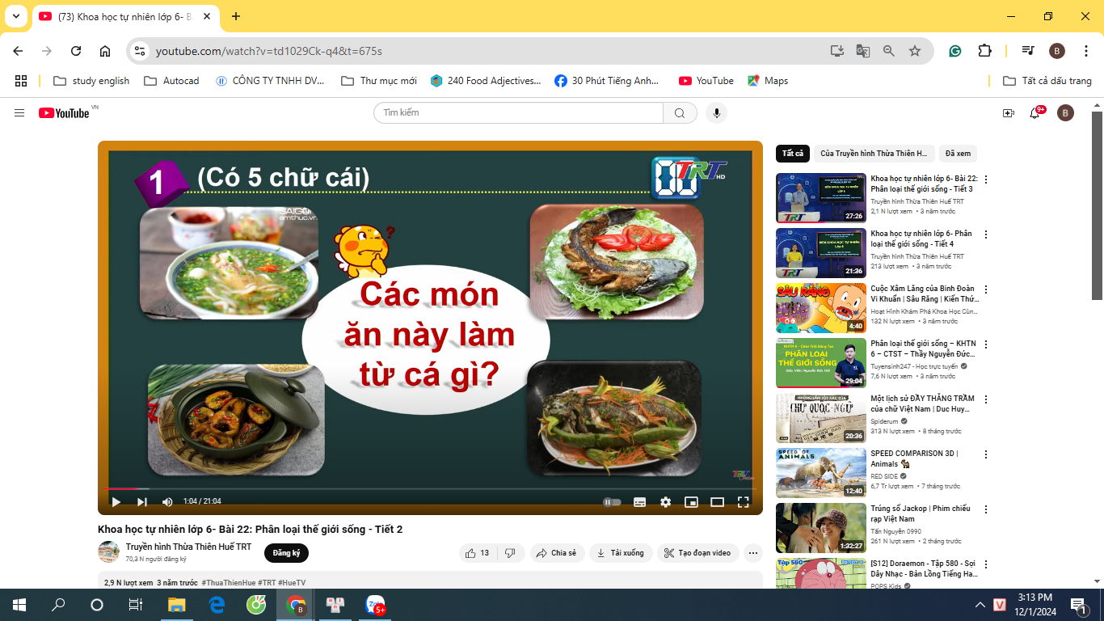
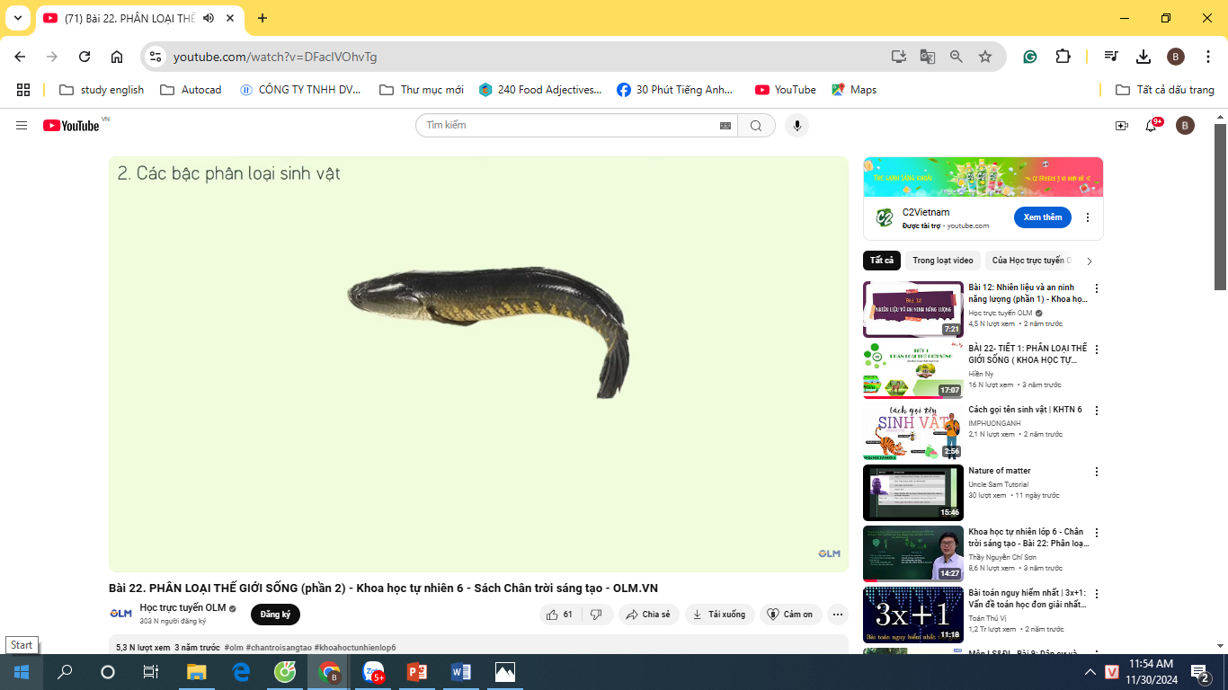
Cá lóc

Slide 18
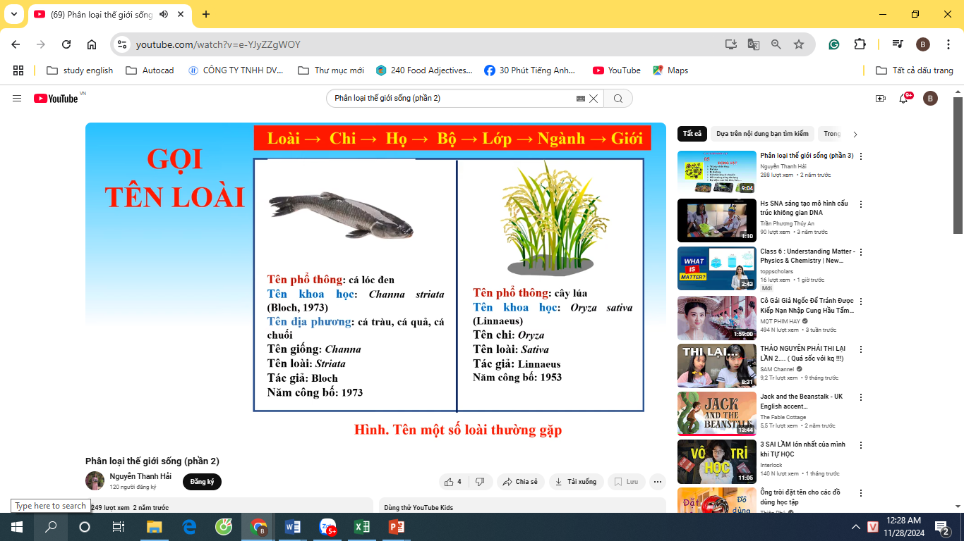
b. Tìm hiểu về cách gọi tên loài
Sinh vật có những cách gọi tên nào?

Slide 19
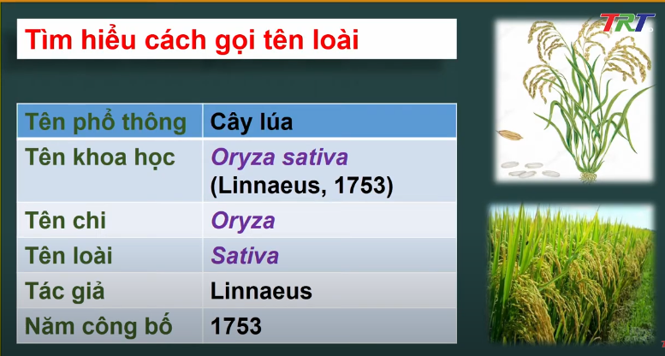
Tìm hiểu cách gọi tên loài
Tên phổ thông
Cây lúa
Tên khoa học
Oryza sativa (Linnaeus,1753)
Cây lúa
Tên chi
Oryza
Tên loài
sativa
Tác giả
Linnaeus
Năm công bố
1753

Slide 20
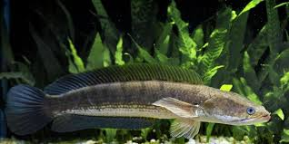
Tìm hiểu cách gọi tên loài
Tên phổ thông
Cá lóc đen
Tên khoa học
Channa striata (Bloch,1793)
Tên địa phương
Cá tràu, cá quả, cá chuối
Cá lóc đen
Tên chi
Channa
Tên loài
striata
Tác giả
Bloch
Năm công bố
1793

Slide 21
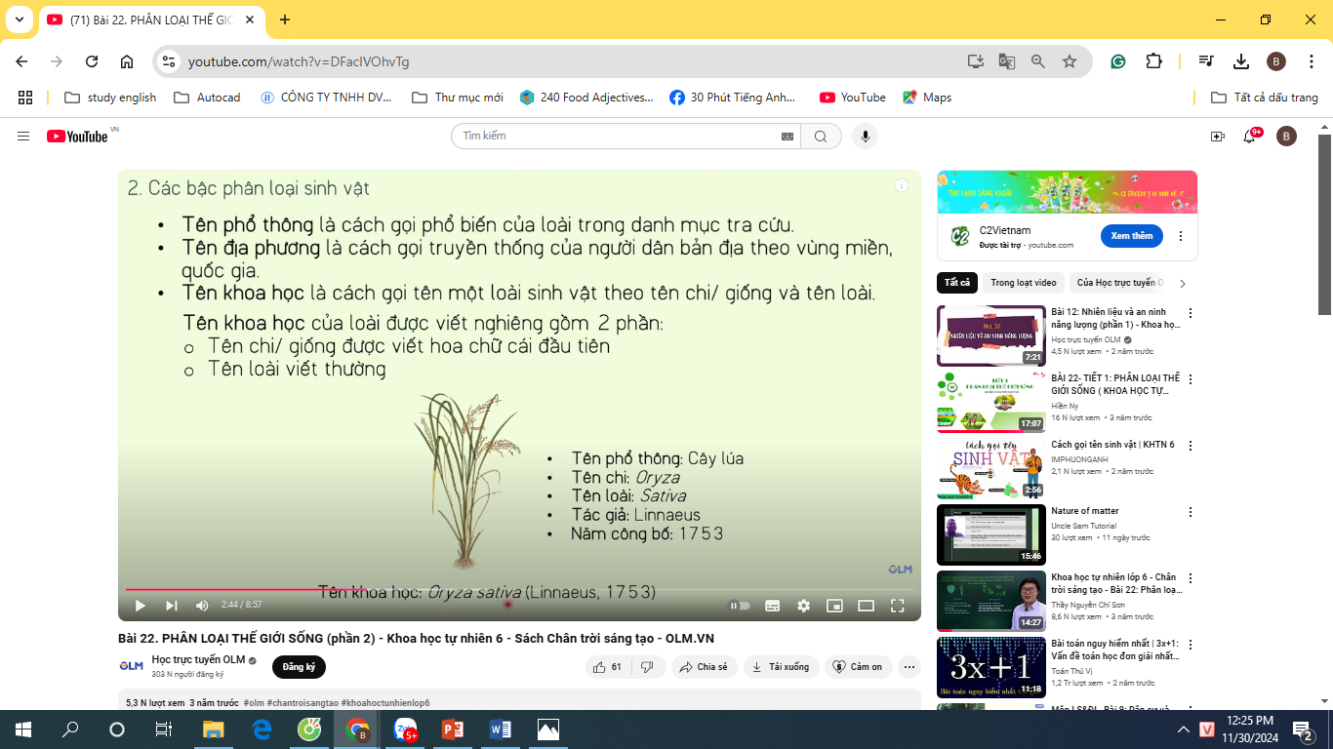
Cá lóc đen - Channa striata (Bloch,1793)
Tên giống (chi)
Tên loài
Tác giả
Năm công bố
Tên khoa học
Tên giống (chi)
+
Tên loài
(+
Tác giả
+
Năm công bố)
=

Slide 22
Là cách gọi truyền thống của người dân bản địa theo vùng miền, quốc gia
Tên địa phương
Cá quả
Cá tràu
Cá chuối
Cá lóc đen
Channa striata, Bloch 1793
Tên phổ thông
Tên khoa học
Là cách gọi phổ biến của loài có trong danh mục tra cứu
Là cách gọi tên một loài sinh vật theo tên chi/giống và tên loài

Slide 23
Chủ đề 8 : ĐA DẠNG THẾ GIỚI SỐNG
BÀI 22. PHÂN LOẠI THẾ GIỚI SỐNG
1. Sự cần thiết của việc phân loại thế giới sống:
2. Các bậc phân loại sinh vật:
a. Các bậc phân loại:
- Các bậc phân loại sinh vật từ thấp đến cao trong thế giới sống:
Loài → Chi (Giống) → Họ → Bộ → Lớp → Ngành → Giới
- Loài là bậc phân loại cơ bản, bậc phân loại càng nhỏ thì sự khác nhau giữa các sinh vật cùng bậc càng ít.
b. Cách gọi tên loài:
Tên phổ thông là cách gọi tên phổ biến của loài có trong danh lục tra cứu.
Tên khoa học là cách gọi tên một loài sinh vật theo tên chi/giống và tên loài.
Tên địa phương là cách gọi tên truyền thống của người dân bản địa theo vùng miền.

Slide 24
HOẠT ĐỘNG NHÓM:
PHIẾU HỌC TẬP SỐ 3
Nêu cách gọi tên khoa học của một số loài sau đây, biết
Tên phổ thông | Tên chi/giống | Tên loài | Tên khoa học
Con người | Homo | Sapiens
Chim bồ câu | Columba | Livia
Cây ngọc lan trắng | Magnalia | Alba
Cây ngô | Zea | Mays
Homo sapiens
Columba livia
Magnalia alba
Zea mays

Slide 25

LUYỆN TẬP

Slide 26
1
Thế giới sinh vật được phân loại thành các bậc phân loại từ nhỏ đến lớn theo trật tự:
A
loài – họ – chi– bộ – lớp – ngành – giới.
B
loài – chi – họ – bộ – ngành – lớp – giới
C
loài – chi – họ – bộ – lớp – ngành – giới
D
loài – lớp– họ – bộ – chi – ngành – giới

Slide 27
2
Tên phổ thông của loài được hiểu là
A
Cách gọi truyền thống của người dân bản địa
B
Cách gọi tên một loài sinh vật theo tên chi/giống và tên loài.
C
cách gọi tên một loài sinh vật theo tên loài và tên chi/giống
D
cách gọi tên phổ biến của loài có trong danh lục tra cứu.

Slide 28
VẬN DỤNG

Slide 29

Câu 1. Tên khoa học của loài người là
Homo sapiens Linnacus, 1758.
Hãy xác định tên giống, tên loài, tác giả, năm tìm ra loài đó.
Homo sapiens Linnacus, 1758
Giống
Loài
Tác giả
Năm công bố

Slide 30
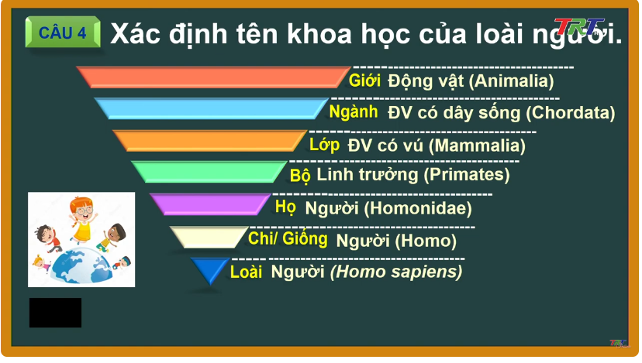
Câu 2: Xác định tên khoa học của loài người

Slide 31
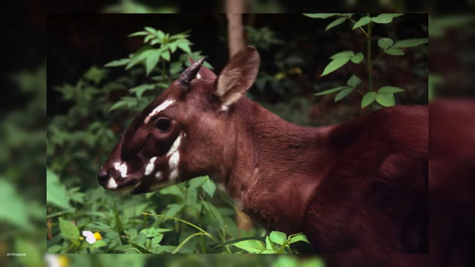

Slide 32
HƯỚNG DẪN TỰ HỌC
1. Bài vừa học:
- Học theo nội dung bài ghi.
- Hoàn thành nội dung bài tập câu 22.7 và 22.8 trang 78
- Hãy kể tên một số loài động vật, thực vật sống xung quanh em. Từ đó hãy cho biết những sinh vật nào được gọi theo tên địa phương, những sinh vật nào được gọi theo tên phổ thông.
2. Bài sắp học:
Bài 22: Phân loại thế giới sống (tiết 3)
- Sinh vật được chia thành mấy giới? Kể tên? Lấy ví dụ từng giới.
- Nắm được đặc điểm của các giới.

Slide 33
CHÚC CÁC THẦY CÔ VÀ CÁC EM SỨC KHỎE

